Slide 1
A&S Market 화면 추가 수정
2022 . 09

Slide 2
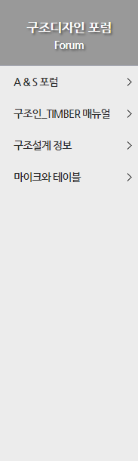
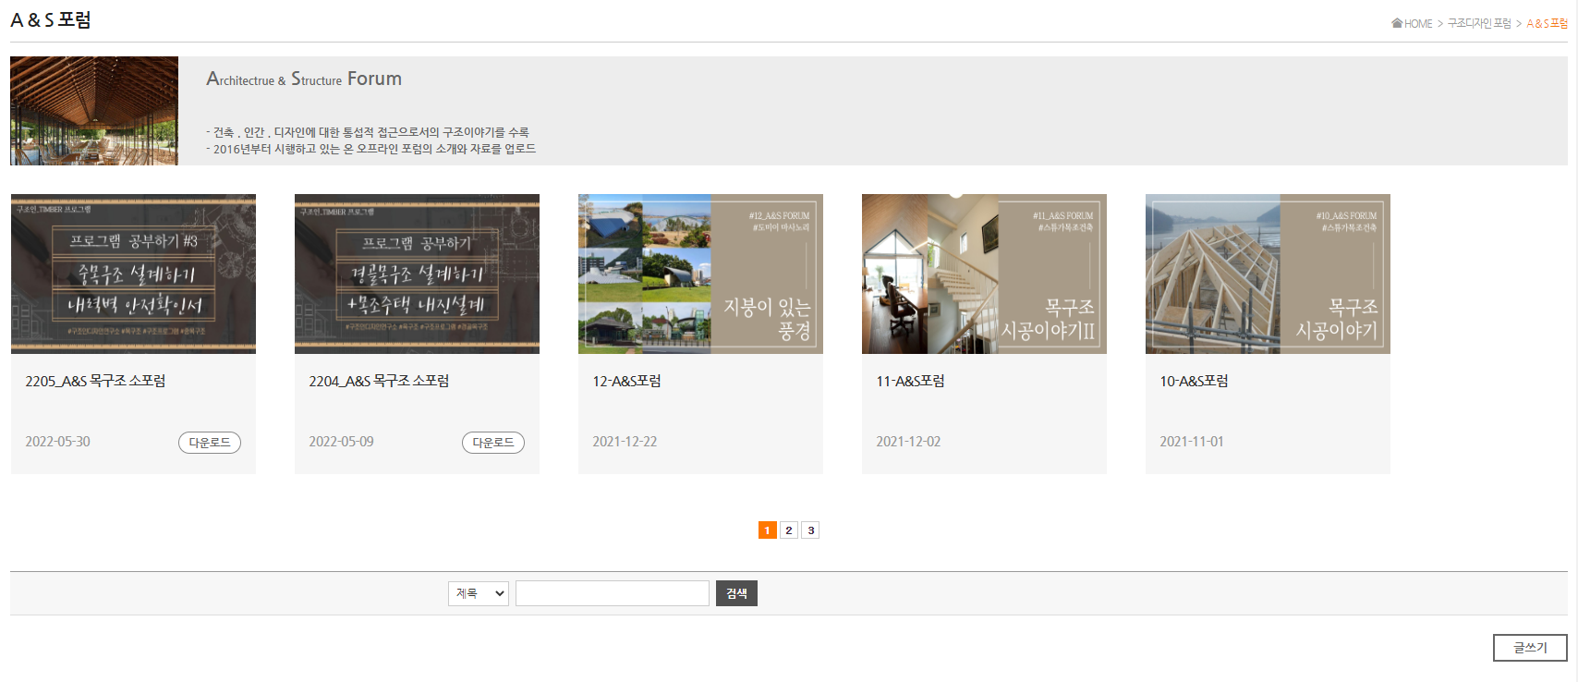
세부업무 | 설계 | 화면ID
경로 | 건축과구조 포럼 | 요청No
개요
운영
[구조디자인포럼]에서 [건축과구조 포럼]으로 타이틀 변경 해당 로고로 변경
1
1
건축과구조 포럼
A&S Forum
2
1
2
3
4
5
6
7
8
9

Slide 3
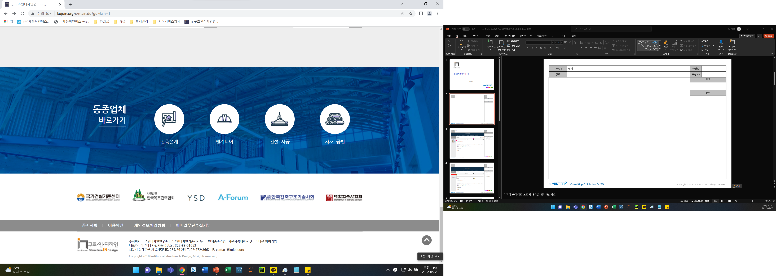
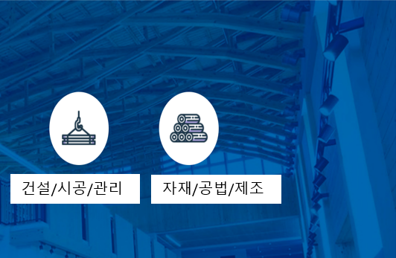
세부업무 | 설계 | 화면ID
경로 | 홈페이지 메인 하단 | 요청No
개요
운영
A&S Market 바로가기 클릭 시 전체보기 (ALL) 화면으로 이동 계획/설계/연구 클릭 시 관련 업체 리스트 확인 가능 건설/시공/관리 클릭 시 관련 업체 리스트 확인 가능 자재/공법/제조 클릭 시 관련 업체 리스트 확인 가능
A&S Market
바로가기
2
3
4
1
계획/설계/연구
건설/시공/관리
자재/공법/제조
1
2
3
4
5
6
7
8
9

Slide 4
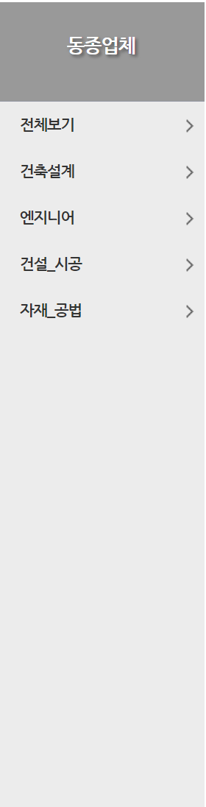

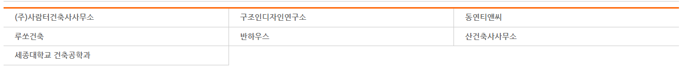
세부업무 | 설계 | 화면ID
경로 | 건축과구조 마켓 > ALL | 요청No
개요
운영
건축과구조 마켓 메인화면 전체 업체 리스트 확인가능 업체 리스트는 등록 일자 기준으로, 최신 업체 하위 배치 -> 관리자가 배치 정렬 가능해야함
건축과구조 마켓
A&S Market
A&S Market_장터
1
ALL
A&S Market_장터
1
A&S Market
-건축관련 기술서비스 제공 업체들의 마켓 플레이스
-건축 관련 제품 및 서비스 업체 총 집합
계획/설계/연구
건설/시공/관리
자재/공법/제조
통합검색
2
계획/설계/연구
건설/시공/관리
자재/공법/제조
3
1
2
3
4
5
6
7
8
9

Slide 5
세부업무 | 설계 | 화면ID
경로 | 건축과구조 마켓 > ALL | 요청No
개요
운영
원하는 검색어를 입력 후 버튼을 눌러 검색한다. 하단의 검색 결과를 확인한다. 원하는 업체를 클릭하여 업체 상세 페이지로 이동한다.
건축과구조 마켓
A&S Market
A&S Market_장터
ALL
A&S Market_장터
계획/설계/연구
A&S Market
-건축관련 기술서비스 제공 업체들의 마켓 플레이스
-건축 관련 제품 및 서비스 업체 총 집합
건설/시공/관리
3
자재/공법/제조
통합검색
4
… 에 대한 검색결과는 총 OO건 입니다.
계획/설계/연구
건설/시공/관리
자재/공법/제조
5
1
2
3
4
5
6
7
8
9

Slide 6

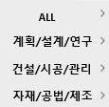
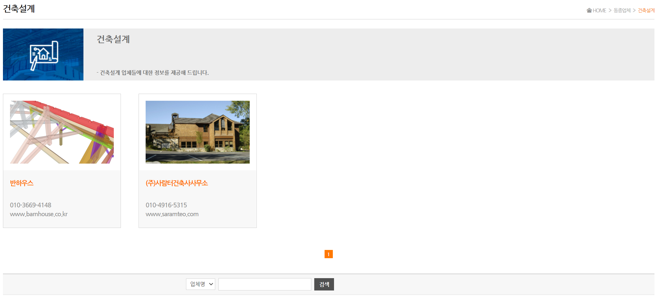



세부업무 | 설계 | 화면ID
경로 | 건축과구조 마켓 > 계획/설계/연구 | 요청No
개요
운영
좌측 메뉴바의 [계획/설계/연구] 버튼 클릭 업체 리스트 확인 검색 내역 입력 및 조회 업체 클릭하여 상세 소개 페이지로 이동
건축과구조 마켓
A&S Market
A&S Market_장터
계획/설계/연구 회사 및 서비스 아이템 소개
ALL
통합검색
건축 설계/ 인테리어 디자인 및 설계감리
구조 ㆍ환경 ㆍ설비 엔지니어링 서비스
건축 기술 연구ㆍ자료 조사 및 분석
1
설계/구조
건설/시공
3
자재/공법
설계/구조
통합검색
2
- 설계/구조 업체들에 대한 정보를 제공해 드립니다.
이미지
이미지
이미지
회사 이름
회사 이름
회사 이름
4
연락처
키워드 1~3개
연락처
키워드 1~3개
연락처
키워드 1~3개
업체 등록 시 입력하는 1~3번째 키워드 반영
1
2
3
4
5
6
7
8
9

Slide 7
세부업무 | 설계 | 화면ID
경로 | 건축과구조 마켓 > 건설/시공/관리 | 요청No
개요
운영
좌측 메뉴바의 [건설/시공/관리] 버튼 클릭 업체 리스트 확인 검색 내역 입력 및 조회 업체 클릭하여 상세 소개 페이지로 이동
건축과구조 마켓
A&S Market
A&S Market_장터
건설/시공/관리 회사 및 서비스 아이템 소개
ALL
통합검색
건축 공종별 시공 및 제작 회사
건설회사
건설관리 및 건축자산 관리 회사 등
설계/구조
1
건설/시공
3
자재/공법
설계/구조
통합검색
2
- 설계/구조 업체들에 대한 정보를 제공해 드립니다.
이미지
이미지
이미지
회사 이름
회사 이름
회사 이름
4
연락처
키워드 1~3개
연락처
키워드 1~3개
연락처
키워드 1~3개
업체 등록 시 입력하는 1~3번째 키워드 반영
1
2
3
4
5
6
7
8
9

Slide 8
세부업무 | 설계 | 화면ID
경로 | 건축과구조 마켓 > 자재/공법/제조 | 요청No
개요
운영
좌측 메뉴바의 [자재/공법/제조] 버튼 클릭 업체 리스트 확인 검색 내역 입력 및 조회 업체 클릭하여 상세 소개 페이지로 이동
건축과구조 마켓
A&S Market
A&S Market_장터
자재/공법/제조 회사 및 서비스 아이템 소개
ALL
통합검색
건축 자재 공급
건축 공법 개발 및 기술서비스 제공
건축부품 및 소재 및 구성품 제조
설계/구조
건설/시공
3
1
자재/공법
설계/구조
통합검색
2
- 설계/구조 업체들에 대한 정보를 제공해 드립니다.
이미지
이미지
이미지
회사 이름
회사 이름
회사 이름
4
연락처
키워드 1~3개
연락처
키워드 1~3개
연락처
키워드 1~3개
업체 등록 시 입력하는 1~3번째 키워드 반영
1
2
3
4
5
6
7
8
9

Slide 9


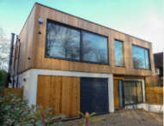
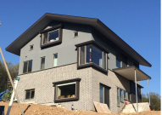
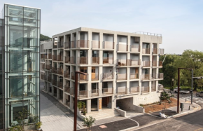
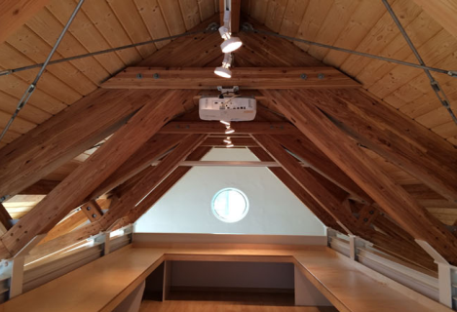
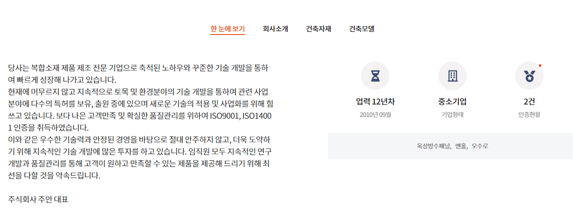
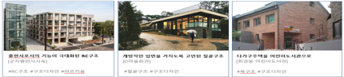
세부업무 | 설계 | 화면ID
경로 | 업체별 마켓 상세 페이지 (전체화면) | 요청No
개요
운영
버튼 클릭 시 해당 업체로 문의 가능한 메일 팝업 생성 (해당 업체에서 등록한 메일로 발송) 링크 클릭하여 해당 업체 홈페이지로 이동 [인증/자격]의 건수 클릭 시 인증자료 팝업 생성하여 확인 가능
고
정
영
역
건축과구조 마켓
A&S Market
상단 배너 (이미지 파일 업로드)
활성/비활성 가능
ALL
설계/구조
구조인디자인연구소
건축디자인과 구조공학적 해결과정에서 합리적인 디자인을 찾아 연구, 교육, 현실지원을 도모하는 연구소 겸 건축구조기술사사무소
주 소 : 서울시 동대문구
서울시립대로 28길26 2층
연 락 처: 02-572-8662
홈페이지: www.kujoin.org
이 메 일: contact@kujoin.org
건설/시공
2. 대표 이미지
자재/공법
카테고리1. 공유 웹 프로그램
이미지 | 품목 -설명 | 가격/매뉴얼?/URL
-최소2장~최대5장
-마우스 오버->해당 아이템 행 음영 등의 표시 필요
2
카테고리2. SERVICE (사진0)
1
이미지 | 품목 -설명 | 단위 | 가격/Contact
CONTACT
#건축구조설계
#구조디자인
#목구조설계
# 목구조내진설계
카테고리3. SERVICE (사진X)
품목 -설명 | 단위 | 가격/Contact
카테고리4. 제품
이미지 | 품목 -설명 | 규격 | 가격/Contact
업력3년차
중소벤처기업
3
실적
2020년
서울시립대
캠퍼스타운참여기업
인증/자격
1
2
3
4
5
6
7
8
9

Slide 10
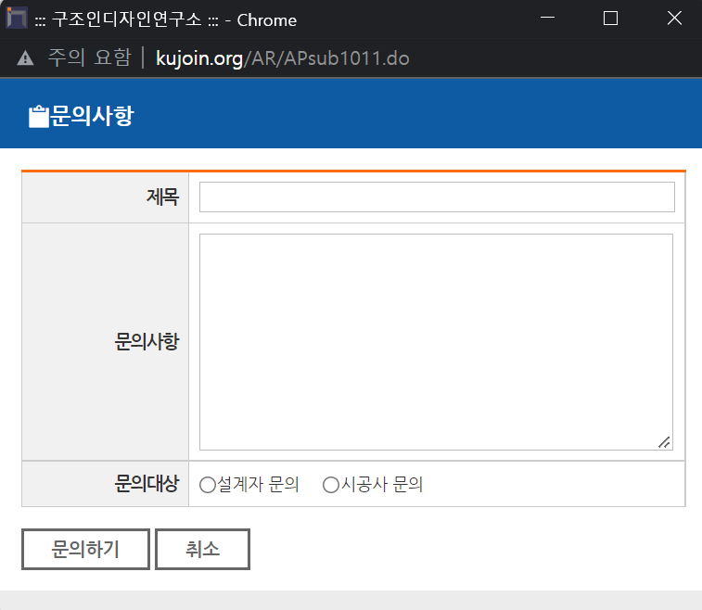
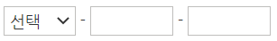
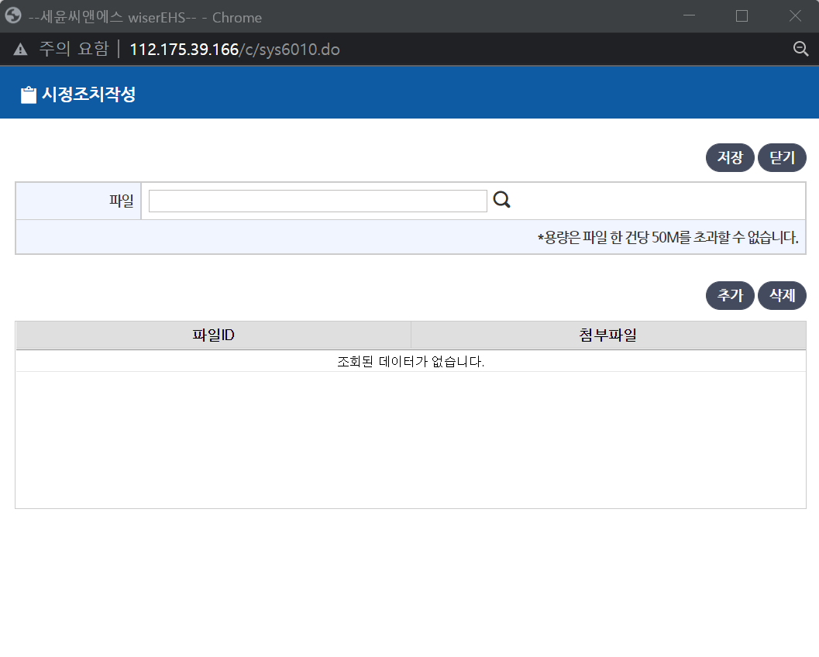
세부업무 | 설계 | 화면ID
경로 | 업체별 마켓 상세 페이지 (세부화면-이메일팝업) | 요청No
개요
운영
CONTACT 클릭하여 메일 전송 팝업 생성 발신메일-작성자 로그인 정보에 등록된 메일 수신메일-해당 업체에서 지정해둔 메일 해당 업체는 받은 문의 내역 확인 가능 (마이페이지)
고
정
영
역
1
건축과구조 마켓
A&S Market
ALL
설계/구조
구조인디자인연구소
건축디자인과 구조공학적 해결과정에서 합리적인 디자인을 찾아 연구, 교육, 현실지원을 도모하는 연구소 겸 건축구조기술사사무소
주 소 : 서울시 동대문구
서울시립대로 28길26 2층
연 락 처: 02-572-8662
홈페이지: www.kujoin.org
이 메 일: contact@kujoin.org
제목
문의사항
연락처
첨부파일
건설/시공
자재/공법
(이미지 복수등록 가능)
▶ 첨부파일 등록
1
CONTACT
#건축구조설계
#구조디자인
#목구조설계
# 목구조내진설계
업력3년차
중소벤처기업
2020년
서울시립대
캠퍼스타운참여기업
인증/자격
1
2
3
4
5
6
7
8

Slide 11
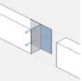
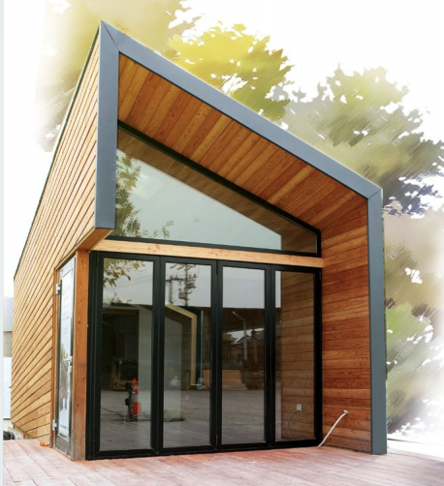
세부업무 | 설계 | 화면
경로 | 업체별 마켓 상세 페이지 (세부화면-카테고리 4가지 상세내역) | 요청No
개요
운영
[단가협의] 클릭 시 단가표 팝업 생성 [url이동] 클릭 시 홈페이지 내부 웹프로그램과 연결 (추후 개발 진행하여 연동) [Contact] 클릭 시 메일 팝업 생성 (해당 내용의 정보에 지정된 이메일로 발송) 각 카테고리의 아이템 부분 더블 클릭 시 이미지 팝업 생성 (사용자의 등록에 따라 팝업 생성 활성/비활성 가능)
고
정
영
역
카테고리1. 웹 프로그램
건축과구조 마켓
A&S Market
매뉴얼
 | 접합부설계 건축구조기준 KDS 41 33 05‘ 목구조 접합부의 설계＇근거한 목재 접합부 설계프로그램
100,000~
ALL
url 이동
2
설계/구조
구조인디자인연구소
건축디자인과 구조공학적 해결과정에서 합리적인 디자인을 찾아 연구, 교육, 현실지원을 도모하는 연구소 겸 건축구조기술사사무소
주 소 : 서울시 동대문구
서울시립대로 28길26 2층
연 락 처: 02-572-8662
홈페이지: www.kujoin.org
이 메 일: contact@kujoin.org
카테고리2. SERVICE (사진0)
건설/시공
 | 목조 건축 구조설계_기본 -지면까지 연결된 벽이 다수 있는 3층 이하의 목조 건축 -접합부 설계가 필요없는 경우 -500m2 이내의 소규모 건축 | 단위
 | 목조 건축 구조설계_중급 -벽이 부족하거나 비정형 평면을 가진 3층이하의 목조 건축 -1m이상의 켄틸레버나 개구부가 많은 경우 -일반 접합부 설계가 포함되는 경우 -1000m2 이내의 소규모 건축 | 단위
4
1
단가협의
자재/공법
CONTACT
3
150,000~
CONTACT
카테고리3. SERVICE (사진X)
공간컨설팅(기본설계) 인테리어, 레노베이션, 신축 등 각 프로젝트의 성격 및 공간의 특징에 적합한 공간활용컨설팅 서비스 제공 기본설계 서비스 제공 | 단위
건축설계(인테리어) - 기존 건축물의 내부공간 수리 및 개선 - 공사의 규모, 검토범위 등에 따라 협의 필요 | 단위
CONTACT
150,000~
#건축구조설계
#구조디자인
#목구조설계
# 목구조내진설계
CONTACT
공사비의 10%
CONTACT
카테고리4. 제품
 | 3x6 home -복층형 구조(지붕높이 4m) 완전 개폐형 폴딩도어를 활용한 공간확장 실내외 양방향 사용가능한 키친 낙엽송 특유의 견고한 목구조 | 규격
업력3년차
중소벤처기업
100,000~
2020년
서울시립대
캠퍼스타운참여기업
인증/자격
CONTACT
1
2
3
4
5
6
7
8
9

Slide 12
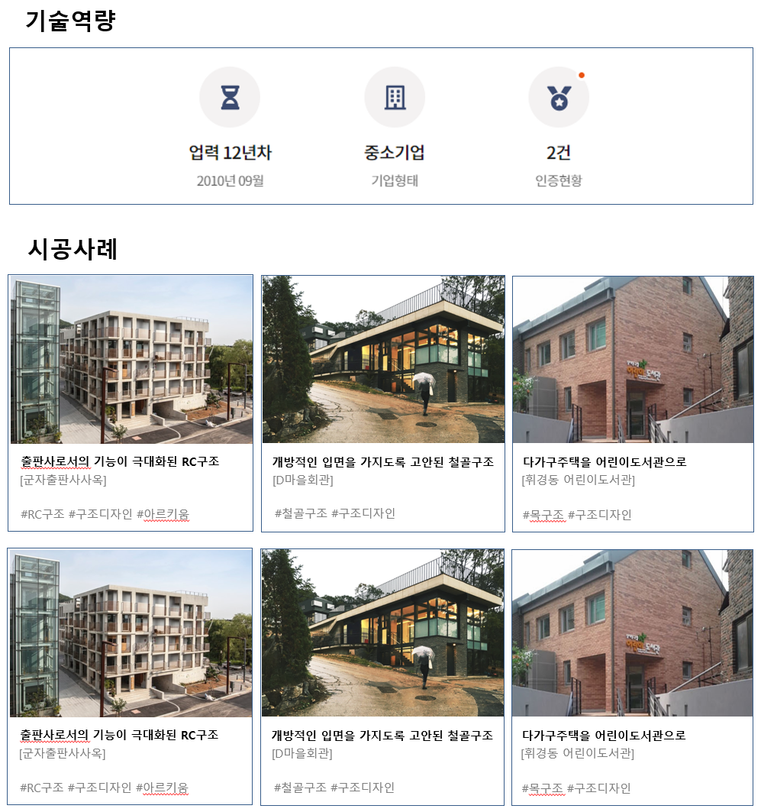
세부업무 | 설계 | 화면ID
경로 | 업체별 마켓 상세 페이지 (세부화면-실적) | 요청No
개요
운영
업체에서 직접 등록한 실적 목록을 확인한다. 각각의 실적 클릭하여 ‘구조디자인도서관’과 연결 필요
2
고
정
영
역
건축과구조 마켓
A&S Market
ALL
1
구조인디자인연구소
건축디자인과 구조공학적 해결과정에서 합리적인 디자인을 찾아 연구, 교육, 현실지원을 도모하는 연구소 겸 건축구조기술사사무소
주 소 : 서울시 동대문구
서울시립대로 28길26 2층
연 락 처: 02-572-8662
홈페이지: www.kujoin.org
이 메 일: contact@kujoin.org
실적
설계/구조
건설/시공
자재/공법
2
CONTACT
#건축구조설계
#구조디자인
#목구조설계
# 목구조내진설계
업력3년차
중소벤처기업
2020년
서울시립대
캠퍼스타운참여기업
인증/자격
1
2
3
4
5
6
7
8
9

Slide 13
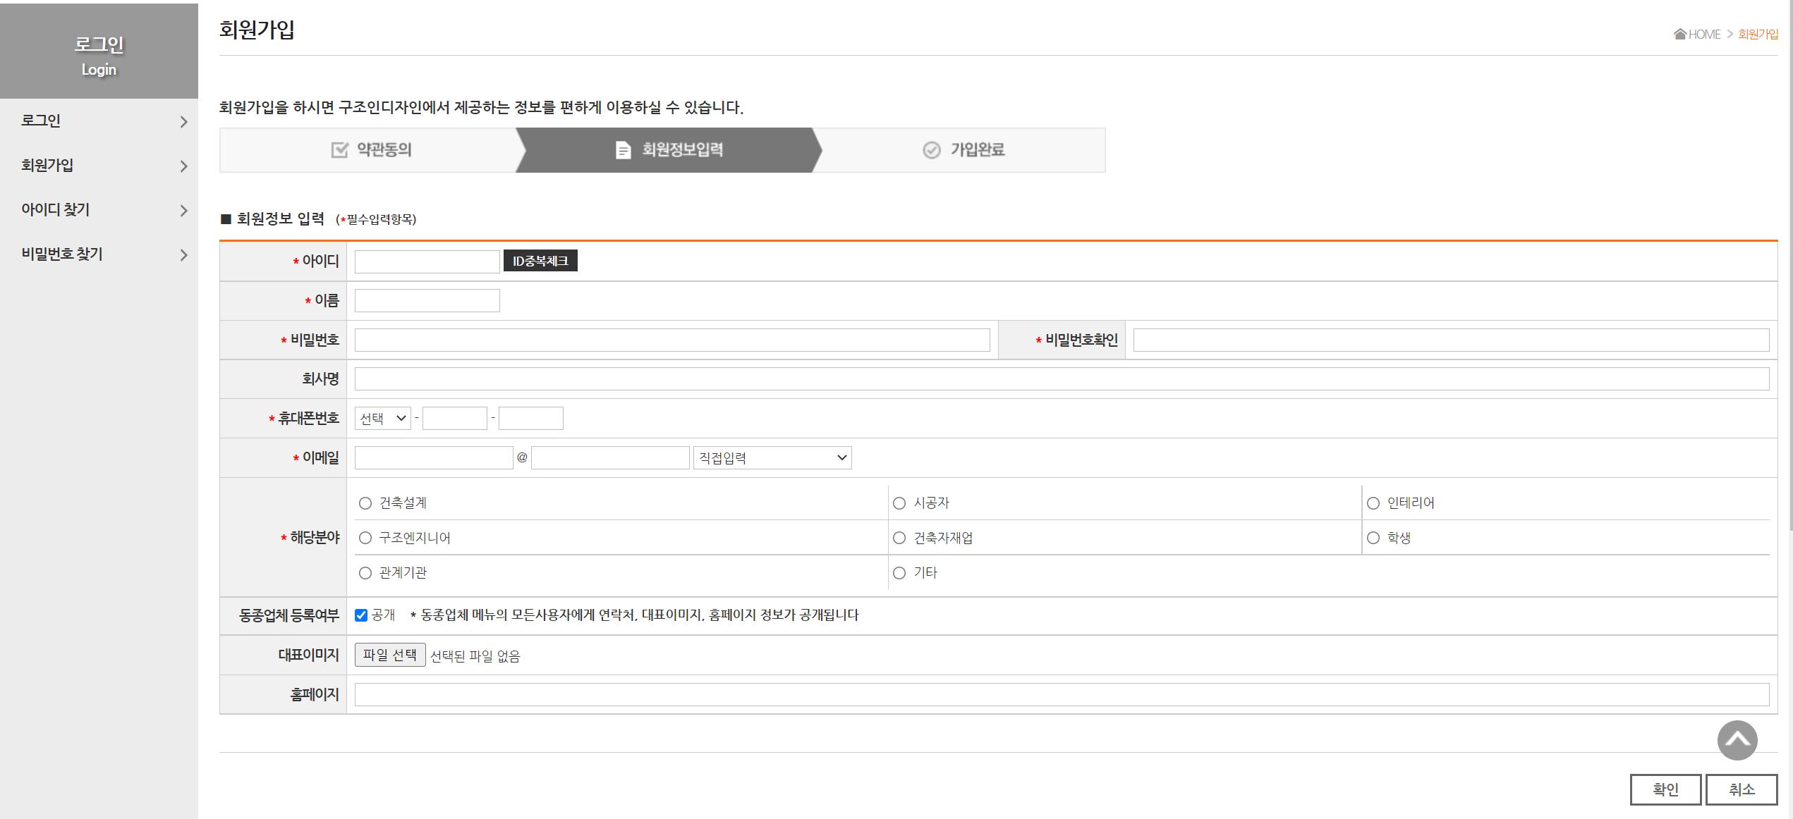
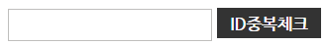
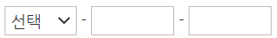

세부업무 | 설계 | 화면ID
경로 | 회원가입 프로세스 | 요청No
개요
운영
회원가입 시 ‘A&S Market 등록’ 체크하여 업체를 등록한다. (이미 가입이 완료 된 사용자의 경우 마이페이지>회원정보 수정에서 선택 하여 진행) A&S 마켓 등록 선택 시, 해당분야 칸이 활성화되어 분야를 선택한다.
아이디
이름
비밀번호 |  | 비밀번호 확인
회사명
전화번호
이메일
A&S Market 등록 | 등록 *등록 선택 시 로그인 후 마이페이지에서 마켓 상세정보 입력 가능
1
해당분야 | 계획/설계/연구 건설/시공/관리 자재/공법/제조
2
1
2
3
4
5
6
7
8
9

Slide 14

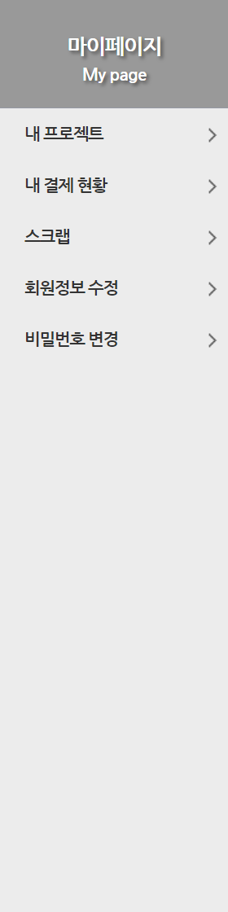

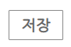
세부업무 | 설계 | 화면ID
경로 | 마이페이지 > A&S Market 상세정보 > 마켓 상세 정보 등록 | 요청No
개요
운영
마이페이지 > A&S Market 상세정보 클릭 (회원가입시, A&S 마켓등록여부 체크하면 -> 마이페이지의 A&S 마켓 상세정보 입력 활성화) 돋보기 아이콘 클릭 -> 파일 업로드 팝업 생성 -> 파일 선택 하여 이미지 파일 업로드 [추가]버튼을 눌러 입력 창 추가 X 버튼 눌러 입력창 삭제 달력 아이콘 클릭 하여 설립일 입력 (년/월) (-> 업력 자동 계산되어 메인에 표시) [저장] 버튼을 눌러 입력 사항을 저장한다.
1
이미지 업로드에 따라
업체 상세 페이지의 배너 부분
[활성/비활성화]
○ 기업 세부 정보
회사명
회사로고 |  | 상단배너 이미지
주소 |  | 이메일 | @
연락처 |  | 홈페이지
회사 소개글
키워드
구조인 디자인 연구소
2
2
Sejung.lim
Sycns.co.kr
직접입력
1
A&S Market 상세 정보 >
8585
4040
문의내역 >
추가
4
3
* 입력 순서에 따라 크기 표현, 최대 5개
추가
설립일
기업형태
인증/자격 | (이미지 복수등록 가능)
5
필수 선택
자유 입력
자유 입력
2
6
기업 형태 리스트 필요
(뒷 페이지와 연결)
1
2
3
4
5
6
7
8
9

Slide 15
세부업무 | 설계 | 화면ID
경로 | 마이페이지 > A&S Market 상세정보 > 마켓 상세 정보 등록 | 요청No
개요
운영
대표 이미지를 등록하여 저장한다. (세부 사항은 16페이지 참고) 카테고리 항목을 입력하여 저장한다. (세부 사항은 17,18페이지 참고) 실적을 등록한다. 추가버튼을 눌러 입력창을 추가 한다. X 버튼을 눌러 입력창 또는 입력 행을 삭제한다 돋보기 버튼 클릭 -> 파일 업로드 팝업 생성 -> 이미지 선택 하여 업로드 버튼을 클릭하여 입력 행 추가
(앞 페이지와 연결)
○ 대표이미지 등록
1
16 페이지 참고
A&S Market 상세 정보 >
○ 카테고리 항목 입력
2
문의내역 >
17,18 페이지 참고
○ 실적 등록
3
행 추가
7
제목1 | 제목2 | 키워드 (최대 3개) | 사진 | 라이브러리연결 | 삭제
추가
4
6
5
추가
5
1
2
3
4
5
6
7
8
9

Slide 16
○ 대표이미지 등록
2~5분할 선택
2~5분할 선택
2분할 A타입
2분할 B타입
3분할 A타입
3분할 B타입
4분할 A타입
4분할 B타입
4분할 C타입
5분할 A타입
1.분할 선택에 따른 각 번호를 클릭하여 이미지 등록
(미리보기 기능 필요)
2.카테고리 입력 시 해당 분할 번호를 선택하여
대표이미지와 연동
분할선택에 따라 아래의 예시와 같이
이미지 구분
<예시>
2-A
2-B
4-A
4-C
①
②
①
②
①
①
②
③
④
③
④
⑤
3-A
②
3-B
4-B
5-A
①
①
②
③
①
②
①
②
③
③
④
③
④
⑤

Slide 17
클릭시 팝업 (뒷장 확인)
신규개발과 연결
포럼과 연결
○ 카테고리 항목 입력
카테고리1 | 아이템 | 가격 | 프로그램 | 매뉴얼 | 이미지
웹프로그램 |  | 입력 단가협의 텍스트입력 숫자입력 원 | url 연결 | url연결
 |  | 입력 단가협의 텍스트입력 | url 연결 | url연결
 |  | 입력 단가협의 텍스트입력 텍스트입력 | url 연결 | url연결
대표이미지연결
삭제
상세 입력
번호 선택
+
상세 입력
번호 선택
상세 입력
번호 선택
카테고리2 | 아이템 | 가격 | 단위 | 정보입력 | 이미지
서비스1 |  | 입력 단가협의 텍스트입력 숫자입력 원 | 자유입력 | Email 입력
 |  | 입력 단가협의 텍스트입력 | 자유입력 | Email 입력
 |  | 입력 단가협의 텍스트입력 텍스트입력 | 자유입력 | Email 입력
대표이미지연결
삭제
상세 입력
번호 선택
+
상세 입력
번호 선택
상세 입력
번호 선택
카테고리3 | 아이템 | 가격 | 단위 | 정보입력
서비스2 |  | 입력 단가협의 텍스트입력 숫자입력 원 | 자유입력 | Email 입력
 |  | 입력 단가협의 텍스트입력 | 자유입력 | Email 입력
 |  | 입력 단가협의 텍스트입력 텍스트입력 | 자유입력 | Email 입력
대표이미지연결
삭제
대표이미지 분할 개수에 따라 선택값 생성
상세 입력
번호 선택
+
상세 입력
번호 선택
상세 입력
번호 선택
카테고리4 | 아이템 | 가격 | 규격 | 정보입력 | 이미지
제품 |  | 입력 단가협의 텍스트입력 숫자입력 원 | 자유입력 | Email 입력
 |  | 입력 단가협의 텍스트입력 | 자유입력 | Email 입력
 |  | 입력 단가협의 텍스트입력 텍스트입력 | 자유입력 | Email 입력
대표이미지연결
삭제
상세 입력
번호 선택
+
상세 입력
번호 선택
상세 입력
번호 선택
미리보기
저장
디폴트 값, 텍스트 입력 변경 가능
단가표 업로드,
메인에서 단가표 버튼 클릭시 단가표 표출
입력 중 미리보기 기능 필요
가격 및 입력 텍스트가 표출되는 이미지버튼?으로 구현

Slide 18

○ 카테고리 항목 입력
카테고리 | 아이템 | 가격 |  |  | 이미지
 |  | 입력 단가협의 텍스트입력 숫자입력 원
 |  | 입력 단가협의 텍스트입력
 |  | 입력 단가협의 텍스트입력 텍스트입력
대표이미지연결
삭제
상세 입력
번호 선택
상세 입력
번호 선택
상세 입력
번호 선택
아이템 상세 입력
제목
세부내역
이미지
저장
이미지 등록 시 아이템 내용 부분 클릭하여 팝업으로 이미지 내용 확인

Slide 19
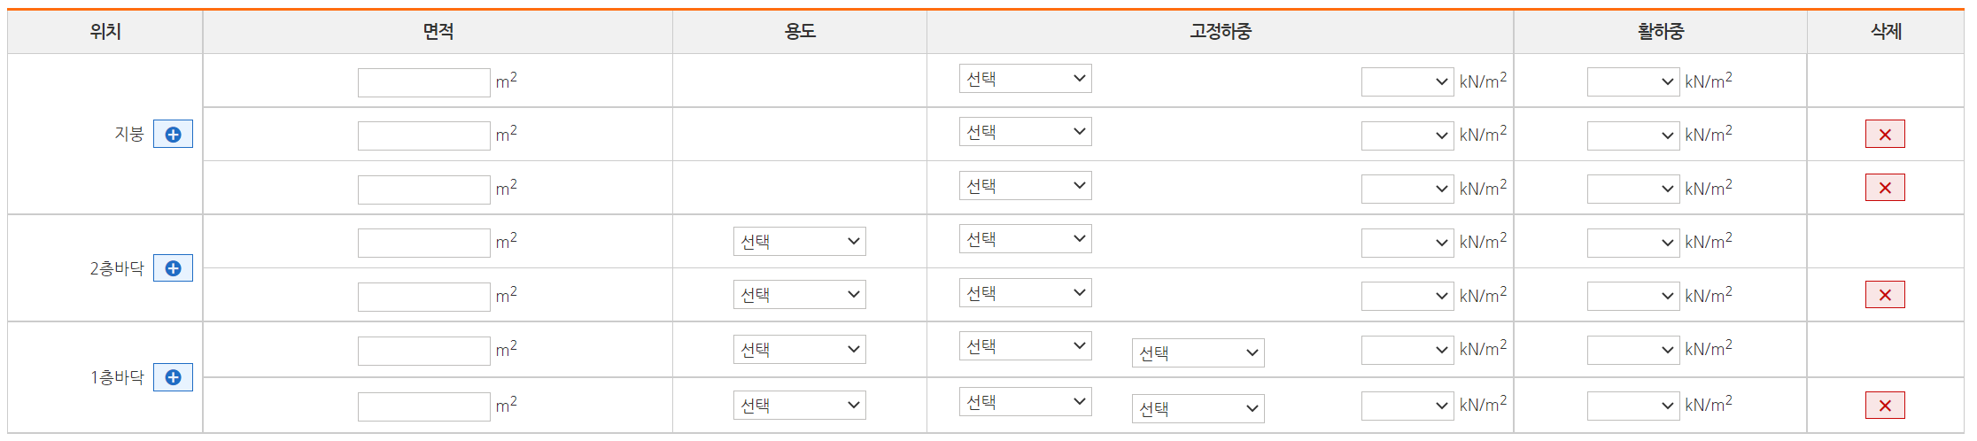
참고
http://www.kujoin.org/TD/TDwod3010.do?ProjectSeq=215&sEshGbn=8

Slide 20

세부업무 | 설계 | 화면ID
경로 | 마이페이지 > 문의내역 | 요청No
개요
운영
클릭하여 문의 내역을 확인한다. 업체 상세페이지를 통해 해당 업체 메일로 보내진 문의 내역을 확인한다. 행 더블 클릭 시 또는 첨부파일의 확인 버튼 클릭시 문의 팝업창 생성-세부내용 확인 가능 각 파일을 클릭하여 첨부된 파일을 다운로드 한다.
○ 문의 내역
2
순번 | 제목 | 문의사항 | 작성자 | 연락처 | 작성일 | 첨부파일
1 | 문의 드립니다. |  | 박00 | 010-1234-5678 | 2022.01.06
2 | 가격 문의 |  | 김00 | 010-1234-5678 | 2022.04.18
3
3
확인
3
3
A&S Market 상세 정보 >
문의내역 >
1
제목
문의사항
작성자 |  | 작성일
연락처
첨부파일
문의드립니다..
추가
010-1234-5698
첨부파일1.png
첨부파일2.jpg
4
1
2
3
4
5
6
7
8
9

Slide 21
웹 프로그램의 [매뉴얼] - 건축과 구조 포럼
웹 프로그램의 [URL이동] - 신규 개발 탭
실적 - 구조 디자인 도서관(라이브러리)
각각 메뉴와의 연동필요 및 권한에 대한 이슈 논의 필요

Slide 22
감사합니다.

